Slide 1
Con trỏ
Bài 8

Slide 2
Mục tiêu bài học
Tìm hiểu về con trỏ và khi nào thì sử dụng con trỏ
Cách sử dụng biến con trỏ và các toán tử con trỏ
Gán giá trị cho con trỏ
Phép toán trên con trỏ
So sánh con trỏ
Con trỏ và mảng một chiều
Con trỏ và mảng nhiều chiều
Tìm hiểu cách cấp phát bộ nhớ

Slide 3
Con trỏ là gì?
Con trỏ là một biến, nó chứa địa chỉ ô nhớ của một biến khác
Nếu một biến chứa địa chỉ của một biến khác, thì biến này được gọi là con trỏ trỏ đến biến thứ hai
Con trỏ cung cấp phương thức truy xuất gián tiếp đến giá trị của một phần tử dữ liệu
Các con trỏ có thể trỏ đến các biến có kiểu dữ liệu cơ bản như int, char, double, hay dữ liệu tập hợp như mảng hoặc cấu trúc.

Slide 4
Con trỏ được sử dụng để làm gì?
Các tình huống con trỏ có thể được sử dụng:
Để trả về nhiều hơn một giá trị từ một hàm
Để truyền mảng và chuỗi từ một hàm đến một hàm khác thuận tiện hơn
Để làm việc với các phần tử của mảng thay vì truy xuất trực tiếp vào các phần tử này
Để cấp phát bộ nhớ và truy xuất bộ nhớ (Cấp phát bộ nhớ trực tiếp)

Slide 5
Biến con trỏ
Khai báo con trỏ: chỉ ra một kiểu cơ sở và một tên biến được đặt trước bởi dấu *
Cú pháp khai báo tổng quát:
type *name;
Ví dụ:
int *var2;

Slide 6
Các toán tử con trỏ
Hai toán tử đặc biệt được sử dụng với con trỏ:
&
và
*
& là toán tử một ngôi và nó trả về địa chỉ ô nhớ của toán hạng
var2 = &var1;
Toán tử * là phần bổ xung của toán tử &. Đây là toán tử một ngôi và nó trả về giá trị chứa trong vùng nhớ được trỏ đến bởi biến con trỏ
temp = *var2;

Slide 7
Gán trị đối với con trỏ
Các giá trị có thể được gán cho con trỏ thông qua toán tử &.
ptr_var = &var;
Ở đây địa chỉ của var được lưu vào biến ptr_var.
Cũng có thể gán giá trị cho con trỏ thông qua một biến con trỏ khác trỏ có cùng kiểu. ptr_var = &var;
ptr_var2 = ptr_var;

Slide 8
Gán trị đối với con trỏ (tt)
Có thể gán giá trị cho các biến thông qua con trỏ
*ptr_var = 10;
Câu lệnh trên gán giá trị 10 cho biến var nếu ptr_var đang trỏ đến var

Slide 9
Phép toán con trỏ
Chỉ có thể thực hiện phép toán cộng và trừ trên con trỏ
int var, * ptr_var;
ptr_var = & var;
var = 500;
ptr_var ++;
Giả sử biến var được lưu trữ tại địa chỉ 1000
ptr_var lưu giá trị 1000. Vì số nguyên có kích thước là 2 bytes, nên sau biểu thức “ptr_var++;” ptr_var sẽ có giá trị là 1002 mà không là 1001

Slide 10
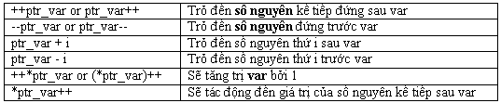
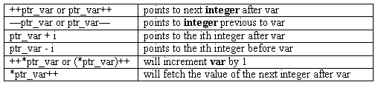
Phép toán con trỏ (tt)

Slide 11
Phép toán con trỏ (tt)
Mỗi lần con trỏ được tăng trị, nó trỏ đến ô nhớ của phần tử kế tiếp
Mỗi lần con trỏ được giảm trị, nó trỏ đến ô nhớ của phần tử đứng trước nó
Tất cả con trỏ sẽ tăng hoặc giảm trị theo kích thước của kiểu dữ liệu mà chúng đang trỏ đến

Slide 12
So sánh con trỏ
Hai con trỏ có thể được so sánh trong một biểu thức quan hệ nếu chúng trỏ đến các biến có cùng kiểu dữ liệu
Giả sử ptr_a và ptr_b là hai biến con trỏ trỏ đến các phần tử dữ liệu a và b. Trong trường hợp này, các phép so sánh sau là có thể:

Slide 13
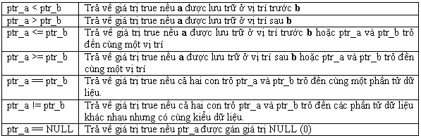
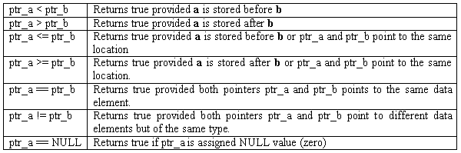
So sánh con trỏ (tt)

Slide 14
Con trỏ và mảng một chiều
Địa chỉ của một phần tử mảng có thể được biểu diễn theo hai cách:
Sử dụng ký hiệu & trước một phần tử mảng.
Sử dụng một biểu thức trong đó chỉ số của phần tử được cộng vào tên của mảng.

Slide 15
Con trỏ và mảng một chiều-Ví dụ
#include<stdio.h>
void main(){
static int ary[10] ={1,2,3,4,5,6,7,8,9,10};
int i;
for (i= 0;i<10;i++){ printf(“\ni=%d,aryi]=%d,*(ary+i)=%d“, i,ary[i],*(ary + i)); printf(“&ary[i]=%X,ary+i=%X”,&ary[i], ary+i);
/*%X gives unsigned hexadecimal*/
}
}

Slide 16
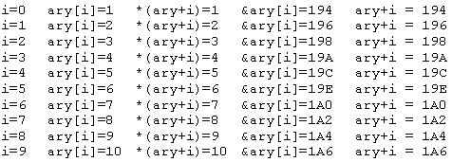
Con trỏ và mảng một chiều-ví dụ tt

Slide 17
Con trỏ và mảng đa chiều
Mảng hai chiều có thể được định nghĩa như là một con trỏ trỏ tới một nhóm các mảng một chiều liên tiếp nhau
Khai báo một mảng hai chiều có thể như sau:
data_type (*ptr_var) [expr 2];
thay vì
data_type (*ptr_var) [expr1] [expr 2];

Slide 18
Con trỏ và chuỗi
#include <stdio.h>
#include <string.h>
void main (){
char a, str[81], *ptr;
printf(“\nEnter a sentence:”);
gets(str);
printf(“\nEnter character to search for:”);
a = getche();
ptr = strchr(str,a);
/* return pointer to char*/
printf( “\nString starts at address: %u”,str);
printf(“\nFirst occurrence of the character is at address: %u ”,ptr);
printf(“\n Position of first occurrence(starting from 0)is: % d”, ptr_str);
}

Slide 19

Con trỏ và chuỗi (tt)

Slide 20
Cấp phát bộ nhớ
Hàm malloc() là một trong các hàm được sử dụng thường xuyên nhất để thực hiện việc cấp phát bộ nhớ từ vùng nhớ còn tự do.
Tham số của hàm malloc() là một số nguyên xác định số bytes cần cấp phát.

Slide 21
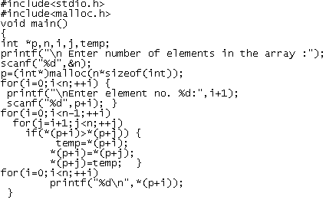
Cấp phát bộ nhớ (tt)

Slide 22
Hàm free()
Hàm free() được sử dụng để giải phóng bộ nhớ khi nó không cần dùng nữa.
Cú pháp:
void free(void*ptr);
Hàm này giải phóng không gian được trỏ bởi ptr, để dùng cho tương lai.
ptr phải được dùng trước đó với lời gọi hàm malloc(), calloc(), hoặc realloc().

Slide 23
Hàm free() - tt
#include <stdio.h>
#include <stdlib.h>
/*required for the malloc and free functions*/
int main(){
int number;
int *ptr;
int i;
printf("How many ints would you like store? ");
scanf("%d", &number);
ptr = (int *) malloc (number*sizeof(int));
/*allocate memory */
if(ptr!=NULL) {
for(i=0 ; i<number ; i++){
*(ptr+i) = i;
}
Còn tiếp…

Slide 24
Hàm free() - tt
for(i=number ; i>0 ; i--) {
printf("%d\n",*(ptr+(i-1)));
/* print out in reverse order */
}
free(ptr); /* free allocated memory */
return 0;
}
else {
printf("\nMemory allocation failed - not enough memory.\n");
return 1;
}
}

Slide 25
Hàm calloc()
calloc tương tự như malloc, nhưng điểm khác biệt chính là mặc nhiên giá trị 0 được lưu vào không gian bộ nhớ vừa cấp phát
calloc yêu cầu hai tham số
Tham số thứ nhất là số lượng các biến cần cấp phát bộ nhớ
Tham số thứ hai là kích thước của mỗi biến
Cú pháp:
void *calloc( size_t num, size_t size );

Slide 26
Hàm calloc() - tt
#include <stdio.h>
#include <stdlib.h>
int main() {
float *calloc1, *calloc2;
int i;
calloc1 = (float *) calloc(3, sizeof(float));
calloc2 = (float *)calloc(3, sizeof(float));
if(calloc1!=NULL && calloc2!=NULL){
for(i=0 ; i<3 ; i++){
printf("calloc1[%d] holds %05.5f ",i, calloc1[i]);
printf("\ncalloc2[%d] holds %05.5f", i,*(calloc2+i));
} Còn tiếp……

Slide 27
Hàm calloc() - tt
free(calloc1);
free(calloc2);
return 0;
}
else{
printf("Not enough memory\n");
return 1;
}
}

Slide 28
Hàm realloc()
Có thể cấp phát lại cho một vùng đã được cấp (thêm/bớt số bytes) bằng cách sử dụng hàm realloc, mà không làm mất dữ liệu.
realloc nhận hai tham số
Tham số thứ nhất là con trỏ tham chiếu đến bộ nhớ
Tham số thứ hai là tổng số byte muốn cấp phát
Cú pháp:
void *realloc( void *ptr, size_t size );

Slide 29
Hàm realloc() - tt
#include<stdio.h>
#include <stdlib.h>
int main(){
int *ptr;
int i;
ptr = (int *)calloc(5, sizeof(int *));
if(ptr!=NULL) {
*ptr = 1; *(ptr+1) = 2;
ptr[2] = 4; ptr[3] = 8; ptr[4] = 16;
ptr = (int *)realloc(ptr, 7*sizeof(int));
if(ptr!=NULL){
printf("Now allocating more memory...\n");
ptr[5] = 32; /* now it's legal! */
ptr[6] = 64;

Slide 30
Hàm realloc() - tt
for(i=0;i<7;i++) {
printf("ptr[%d] holds %d\n", i, ptr[i]);
}
realloc(ptr,0);
/* same as free(ptr); - just fancier! */
return 0;
}
else {
printf("Not enough memory-realloc failed.\n");
return 1;
}
}
else {
printf("Not enough memory-calloc failed.\n");
return 1;
}
}

